Slide 1
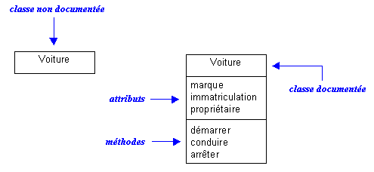
Introduction
Diagramme de classe
pour réfléchir
Du diagramme de classe au modèle relationnel
Notes:
Le diagramme de classe peut intervenir à différentes étapes de la construction du logiciel.
Dans sa forme la plus simple : aide à la réflexion.
Encore trop tôt pour savoir comment seront stockées nos données.

Slide 2
Techniques d’implantation d’un SI
pour la programmation :
Différentes formes possibles pour les données
Objets programmés (php objet, java…)
Tables dans une base de données (schéma relationnel)
Fichiers : formats XML, Json, CSV
Modèle physique de données
Du diagramme de classe au modèle relationnel
Notes:
On a vu dans le cadre des bases de données l’importance de données ‘propres’, bien construites, en qualité de façon à simplifier les mises à jour, ajout, suppression.
➔ On reste dans cet état d’esprit

Slide 3
Objectif du cours
Passer de la réflexion à la programmation :
Diagramme de classe
➔ schéma logique relationnel
➔ schéma physique (réellement implanté sur une machine)
Du diagramme de classe au modèle relationnel
Notes:
Schéma physique peut subir des transformations en vue d’optimisations par rapport aux traitements.
Cette année SIO1 schéma logique = schéma physique

Slide 4
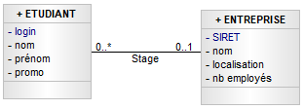
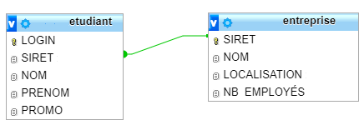
Objectif du cours
Diagramme de classe
Schéma
relationnel
CREATE TABLE ETUDIANT
(
LOGIN CHAR(32) NOT NULL ,
SIRET CHAR(32) NOT NULL ,
NOM CHAR(32) NULL ,
PRÉNOM CHAR(32) NULL ,
PROMO CHAR(32) NULL,
PRIMARY KEY (LOGIN)
) engine = innodb;
CREATE TABLE ENTREPRISE
(
SIRET CHAR(32) NOT NULL ,
NOM CHAR(32) NULL ,
LOCALISATION CHAR(32) NULL ,
NB_EMPLOYÉS CHAR(32) NULL,
PRIMARY KEY (SIRET)
) engine = innodb;
Schéma
physique
Notes:
Le diagramme de classe peut intervenir à différentes étapes de la construction du logiciel.
Dans sa forme la plus simple : aide à la réflexion.
Encore trop tôt pour savoir comment seront stockées nos données.

Slide 5
Plan de la séquence
Du Diagramme de classe
au schéma relationnel
Rappels
Transformations DC ➔ relationnel
et inversement…rétroconception
Exemples complexes
Du diagramme de classe au modèle relationnel
Notes:
Le diagramme de classe peut intervenir à différentes étapes de la construction du logiciel.

Slide 6
Problèmatique
Le diagramme de classe décrit de manière exhaustive les données du système d’information et leurs structures avec deux outils:
CLASSES - ASSOCIATIONS
Le modèle relationnel assure la persistance des données grâce aux TABLES.
Le modèle relationnel induit des contraintes techniques pour la programmation.
Comment intégrer les contraintes techniques pour une implantation informatique, un SI automatisé ?
Du diagramme de classe au modèle relationnel

Slide 7
Modèle Logique Relationnel : MLR
Le MLR prend en compte la nature de l’outil logiciel avec lequel sera implanté la future base de données.
Différents SGBD basés sur
  le modèle hiérarchique ou réseau IMS/DL1 chez IBM
  le modèle relationnel ORACLE, MySQL
  le modèle objet db4O
  modèle hybride objet + relationnel
Du diagramme de classe au modèle relationnel

Slide 8
Modèle Logique Relationnel : MLR
Edgar Frank Codd : 1970
A Relational Model of Data for Large Shared Data Bank ; CCAM 13; N°6, june 1970
Simple à appréhender
Basé sur la théorie des ensembles en mathématique
Indépendance totale avec le système d’exploitation et le stockage physique
Règles de normalisation
Du diagramme de classe au modèle relationnel

Slide 9
Modèle Logique Relationnel : MLR
Contrainte technique
L’organisation des données est prévue de façon à pouvoir circuler d’une table à l’autre pour retrouver les associations de données. Voilà pourquoi on retrouve des colonnes contenant des données identiques qui permettent les jointures.
On doit donc être capable de transformer le diagramme de classe avec ses classes, ses associations et ses cardinalités en tables du modèle relationnel avec ses répétitions de données.
Tout en garantissant l’intégrité des données.
Du diagramme de classe au modèle relationnel

Slide 10
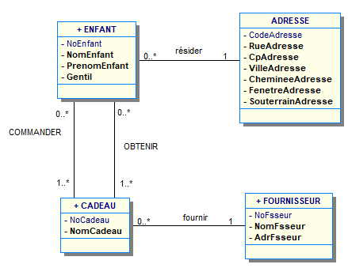
La base de données du Père Noël

Slide 11
Les tables de la base PèreNoël
ENFANT ( noEnfant , nomEnfant, prénomEnfant, gentil, codeAdresse )
ADRESSE ( codeAdresse, rueAdresse, cp , ville, cheminée, fénêtre, souterrain )
COMMANDER ( noEnfant, noCadeau )
OBTENIR(noEnfant, noCadeau )
FOURNISSEUR ( noFsseur, nomFsseur, adrFsseur )
CADEAU ( noCadeau, nomCadeau, noFsseur )

Slide 12
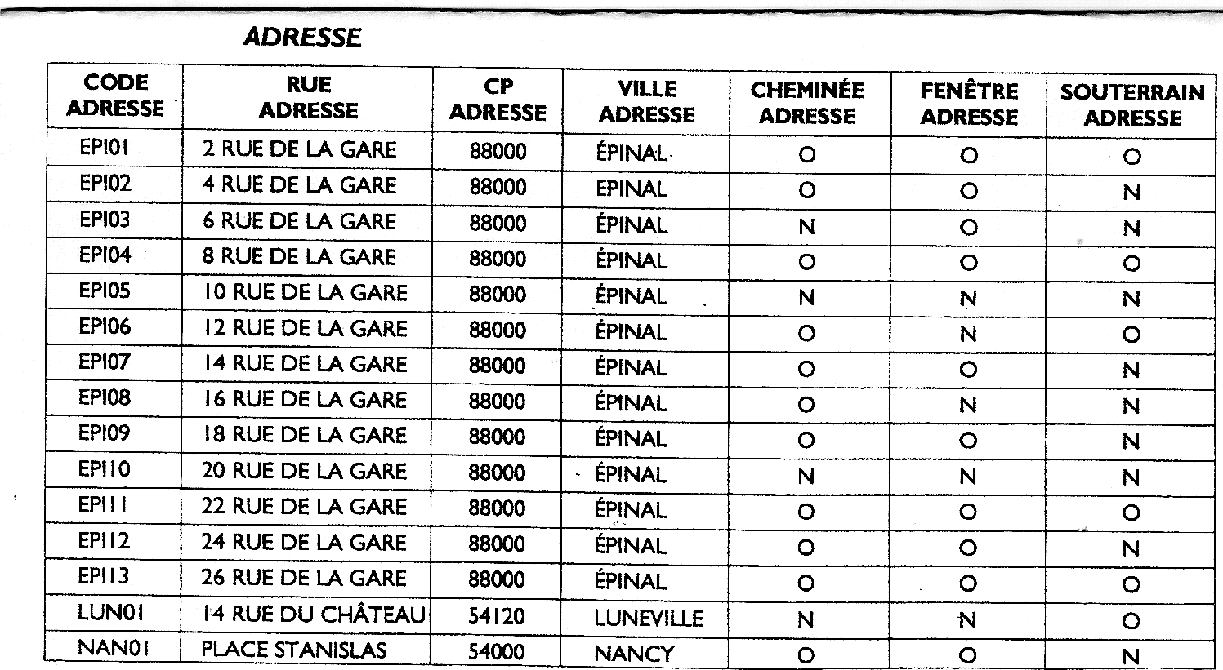
La traduction de la table ADRESSE

Slide 13
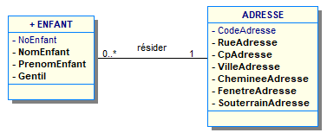
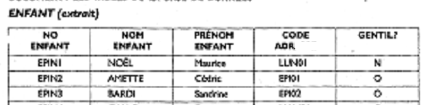
Traduction en tables : Enfant et Résider
Pour 1 enfant, 1 seule adresse :
une propriété (clé étrangère) suffit pour mémoriser cette information

Slide 14
La traduction en tables : Résider
ENFANT ( noEnfant , nomEnfant, prénomEnfant, gentil, codeAdr )
ADRESSE ( codeAdresse, rueAdresse, cp , ville, cheminée, fenêtre, souterrain )

Slide 15
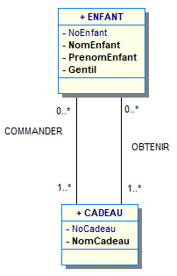
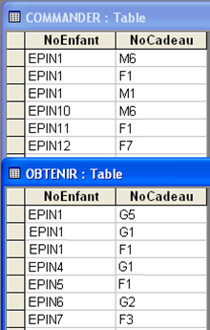
Traduction en tables des associations
« commander » et « obtenir »
Pour 1 enfant, plusieurs cadeaux :

Slide 16
La traduction en tables
COMMANDER ( noEnfant, noCadeau)
OBTENIR(noEnfant, noCadeau )
Modèle Logique de données

Slide 17
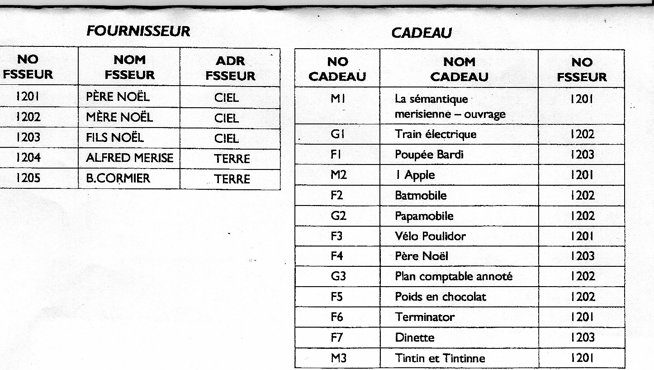
La traduction en tables
Les fournisseurs de cadeaux:
FOURNISSEUR ( noFsseur, nomFsseur, adrFsseur )
CADEAU ( noCadeau, nomCadeau, noFsseur )
Modèle Logique de données

Slide 18
Le passage au schéma relationnel
Les classes sont-elles transformées en tables ?
Toute association est-elle transformée en tables ?
Si non , quelles sont les associations transformées en tables ? Quelle est la structure de ces tables ?
Modèle Logique de données

Slide 19
2- Le modèle relationnel
Une base de données relationnelle est constituée d’ un ensemble de tables aussi appelées relations liées entre elles.
La table ou relation ENFANT:
ENFANT ( noEnfant , nomEnfant, prénomEnfant, gentil, codeAdresse )
Clé primaire : noEnfant ; la connaissance de la valeur de la clé primaire permet de connaître la valeur des autres propriétés.
Modèle Logique de données

Slide 20
Persistance des données
Dans le modèle relationnel une clé primaire par table est obligatoire.
Il faut donc déclarer un identifiant pour chaque classe du diagramme de classes.

Slide 21
La clé étrangère
ENFANT ( noEnfant , nomEnfant, prénomEnfant, gentil, codeAdresse )
Clé étrangère: codeAdresse
Clé présente dans une table dont elle n’est pas la clé primaire,
référence la clé primaire d’une autre table.
Modèle Logique de données

Slide 22
Deux types de tables
Les tables statiques:
aucune colonne n’est clé primaire d’une autre table
pas de clé étrangère
(exemples : tables ADRESSE, FOURNISSEUR)
Les tables dynamiques:
Il existe au moins une colonne qui est clé primaire d’une autre table
Il existe au moins une clé étrangère
(exemples : tables COMMANDER , OBTENIR , etc)
Modèle Logique de données

Slide 23
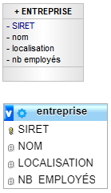
Passage du diagramme de classe au schéma relationnel
Règle 0 : traitement des classes
Une classe est traduite par une table ( une relation ) de même nom dont les colonnes correspondent aux attributs de la classe.
La clé primaire de cette table est l’identifiant (naturel ou artificiel) de la classe
Diagramme de classe
Schéma
relationnel
Du diagramme de classe au modèle relationnel
Notes:
Le diagramme de classe peut intervenir à différentes étapes de la construction du logiciel.
Dans sa forme la plus simple : aide à la réflexion.
Encore trop tôt pour savoir comment seront stockées nos données.

Slide 24
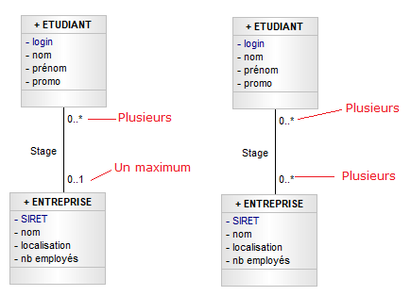
Passage au schéma relationnel
Traitement des associations
Diagramme de classe
Association 1,*
Association *,*
Selon la nécessité de mémoriser au maximum 1 association ou plusieurs associations, la transformation sera différente. Donc, on tient compte des cardinalités maximales.
Schéma
relationnel
Notes:
Le diagramme de classe peut intervenir à différentes étapes de la construction du logiciel.
Dans sa forme la plus simple : aide à la réflexion.
Encore trop tôt pour savoir comment seront stockées nos données.

Slide 25
Passage au schéma relationnel
Règle 1 : traitement des associations 1, *
Diagramme de classe
Schéma
relationnel
Du diagramme de classe au modèle relationnel
Notes:
Le diagramme de classe peut intervenir à différentes étapes de la construction du logiciel.
Dans sa forme la plus simple : aide à la réflexion.
Encore trop tôt pour savoir comment seront stockées nos données.

Slide 26
Passage du diagramme de classe au schéma relationnel
Règle 1 : traitement des associations 1, *
Diagramme de classe
Schéma
relationnel
L’association est transformée en une nouvelle colonne dans la table associée à un seul élément (coté *). Cette colonne est clé étrangère sur l’autre table.
Notes:
Le diagramme de classe peut intervenir à différentes étapes de la construction du logiciel.
Dans sa forme la plus simple : aide à la réflexion.
Encore trop tôt pour savoir comment seront stockées nos données.

Slide 27
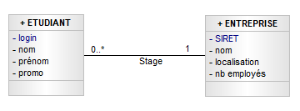
Passage du diagramme de classe au schéma relationnel
Règle 1 : traitement des associations 1, *
Diagramme de classe
Schéma
relationnel
La cardinalité 1 (1..1) rend la colonne clé étrangère obligatoire.
➔CREATE TABLE ETUDIANT (
LOGIN CHAR(32) NOT NULL ,
SIRET CHAR(32) NOT NULL ,…
Notes:
Le diagramme de classe peut intervenir à différentes étapes de la construction du logiciel.
Dans sa forme la plus simple : aide à la réflexion.
Encore trop tôt pour savoir comment seront stockées nos données.

Slide 28
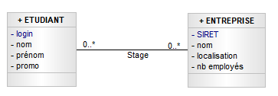
Passage du diagramme de classe au schéma relationnel
Règle 2 : traitement des associations *, *
Diagramme de classe
Schéma
relationnel
Notes:
Le diagramme de classe peut intervenir à différentes étapes de la construction du logiciel.
Dans sa forme la plus simple : aide à la réflexion.
Encore trop tôt pour savoir comment seront stockées nos données.

Slide 29
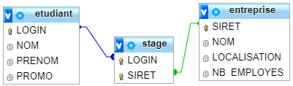
Passage du diagramme de classe au schéma relationnel
Règle 2 : traitement des associations *, *
Diagramme de classe
Schéma
relationnel
L’association est transformée en une nouvelle table.
Notes:
Le diagramme de classe peut intervenir à différentes étapes de la construction du logiciel.
Dans sa forme la plus simple : aide à la réflexion.
Encore trop tôt pour savoir comment seront stockées nos données.

Slide 30
Passage du diagramme de classe au schéma relationnel
Règle 2 : traitement des associations *, *
Schéma
relationnel
L’association est transformée en une nouvelle table.
La clé primaire forme un couple composé des 2 identifiants des classes reliées.
Chaque membre de la clé primaire est clé étrangère sur une des tables reliées.
Notes:
Le diagramme de classe peut intervenir à différentes étapes de la construction du logiciel.
Dans sa forme la plus simple : aide à la réflexion.
Encore trop tôt pour savoir comment seront stockées nos données.

Slide 31
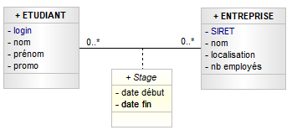
Passage du diagramme de classe au schéma relationnel
Règle 2 : traitement des associations *, *
Diagramme de classe
Schéma
relationnel
Notes:
Le diagramme de classe peut intervenir à différentes étapes de la construction du logiciel.
Dans sa forme la plus simple : aide à la réflexion.
Encore trop tôt pour savoir comment seront stockées nos données.

Slide 32
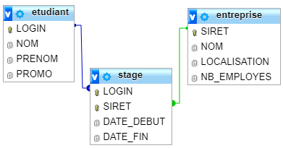
Passage du diagramme de classe au schéma relationnel
Règle 2 : traitement des associations *, *
Diagramme de classe
Schéma
relationnel
Les données de la classe association deviennent des colonnes de la nouvelle table
Notes:
Le diagramme de classe peut intervenir à différentes étapes de la construction du logiciel.
Dans sa forme la plus simple : aide à la réflexion.
Encore trop tôt pour savoir comment seront stockées nos données.

Slide 33
Passage au schéma physique
On convient de ne pas créer les tables comportant comme unique propriété son identifiant.
Exemple : la table DATE ………..
Et qui voudrait la remplir à chaque réveillon ?

Slide 34
Rétro conception
Quelles sont les règles inverses pour passer d’un schéma relationnel à un diagramme de classe ?
❶
❷
❸

Slide 35
Passage du diagramme de classe au schéma relationnel
Si le modèle physique de données est conforme au diagramme de classe, on est sûr de ne pas avoir de soucis de redondance d’informations. Les traitements en seront simplifiés.
On garde cette garantie en STS1
Le modèle physique de données peut être dénormalisé (dans les règles !!) s’il est nécessaire d’optimiser certains traitements.

